Slide 1
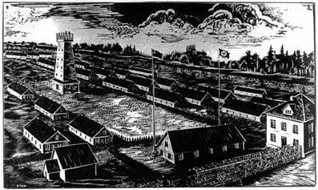
Табори Смерті
Презентацію підготували
учениці 11-Ф класу
Бондар Аліна і Стебко Марія

Slide 2
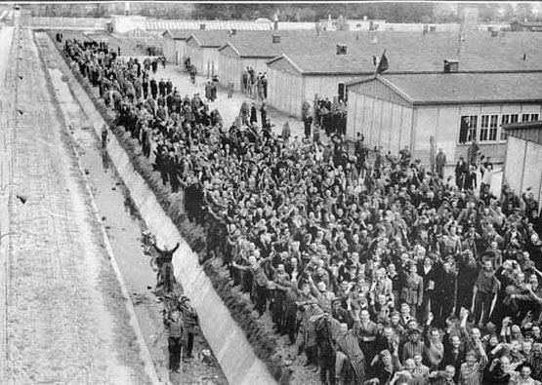
На окупованих землях німецько -фашистські загарбники встановили так званий " новий порядок". Його сутність визначалася в винищуванні більшої частини населення і перетворення залишившихся в рабів , грабіж матеріальних цінностей тощо

Slide 3
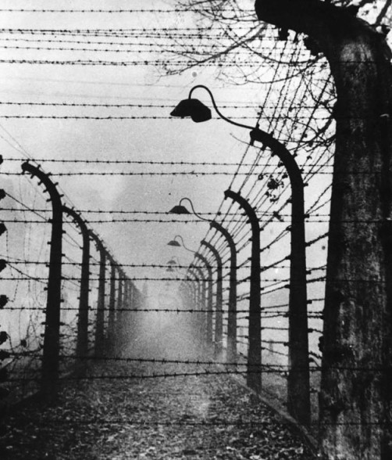
Фашисти застосовували жорстокість , силу пропаганди. У містах і селах панувало повне свавілля . Будь-який житель міг бути заарештований з самого незначного приводу , підданий тортурам , розстріляний або повішений. Постійними були масові розстріли заручників , знищення мирних громадян , людей похилого віку , дітей. Найбільш працездатну частину населення гнали на каторжні роботи до Німеччини.

Slide 4
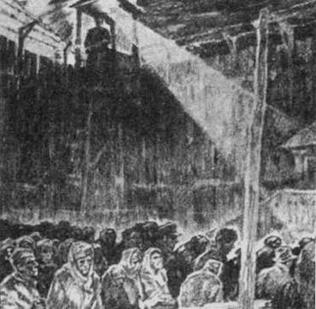
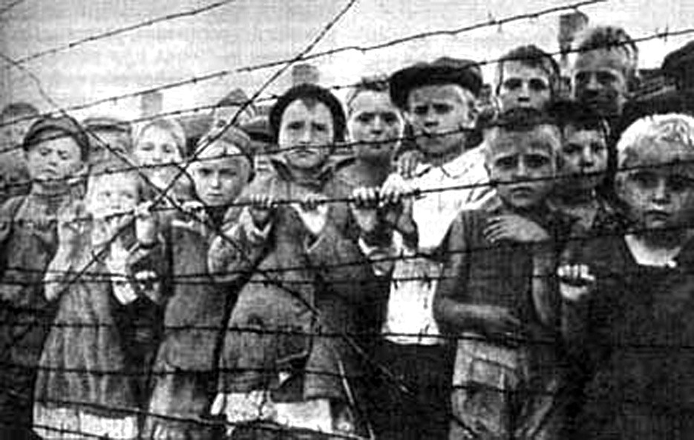
В одному з пунктів "Пам'ятки німецького солдата " було записано: "в тебе немає серця і нервів , на війні вони не потрібні. Знищ в собі жалість і співчуття, вбивай всякого росіянина , не зупиняйся , якщо перед тобою старий або жінка , дівчинка чи хлопчик . Убивай , цим самим врятуєш себе від загибелі , забезпечиш майбутнє своєї родини і прославишся навік " .
За планом Гітлера підлягали знищенню не тільки слов'янські народи , а й народи , що жили на території СРСР.
Найбільш жорстоким було ставлення до євреїв, яких німці винищували в першу чергу.

Slide 5
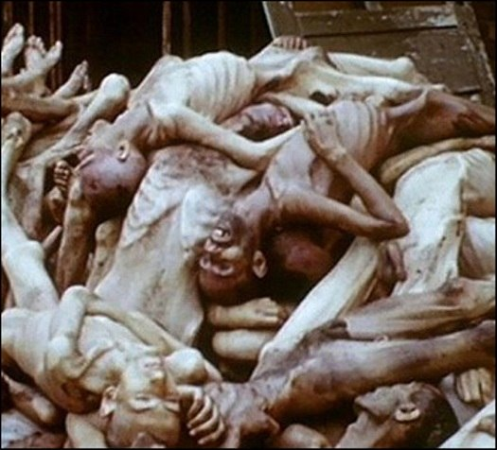
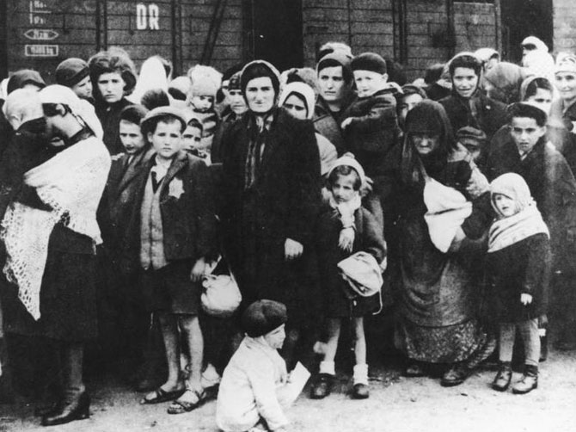
Табори смерті – концентраційний табір, спеціально призначений для масового знищення небажаних осіб у Третьому Рейху yа завойованих територіях. Жертвами таборів були переважно євреї. Також рома (цигани), слов’яни, гомосексуалісти, психічно хворі та ін.

Slide 6
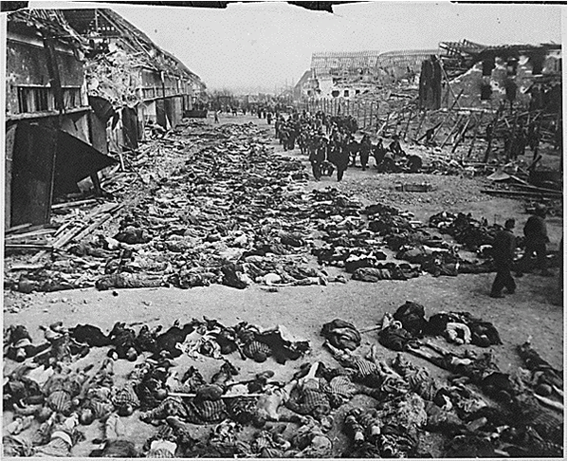
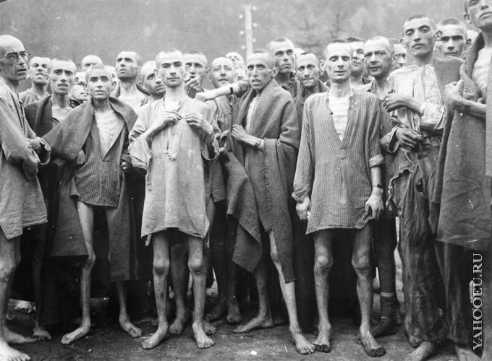
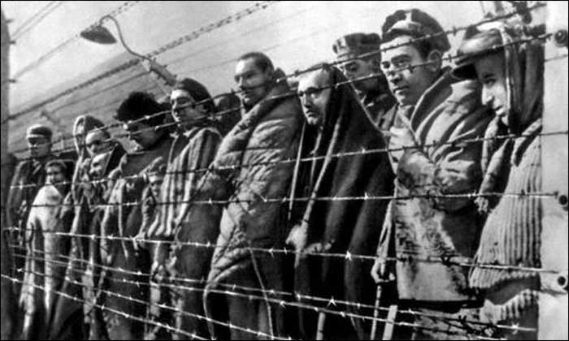
У 1941-1942 рр. у Польщі було створено 6 таборів смерті (вважають основними, але було їх значно більше) - Хелмно, Белжец, Собібор, Треблінка, Майданек, Освенцім.

Slide 7
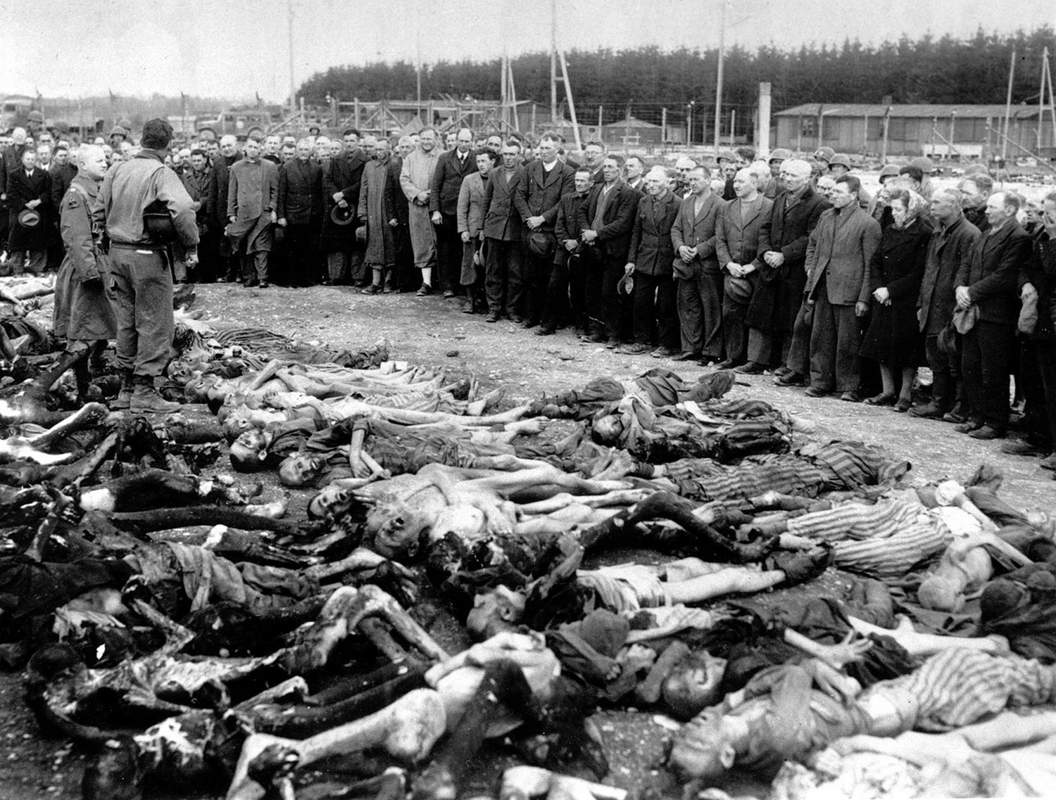

Slide 8
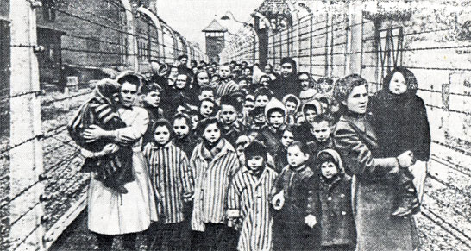
У таборах були спеціальні пристосування для масових вбивств, але люди похилого віку і діти знищувалися безжально і беспрікословно.

Slide 9
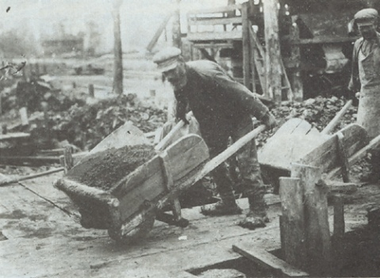
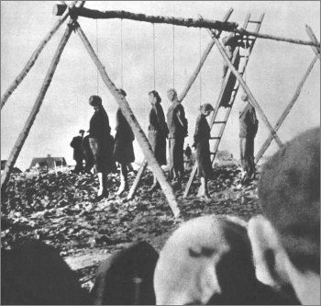
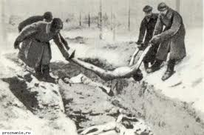
У Треблінці, Белжец, Собіборі в живих тимчасово залишали лише тих, хто допомагав прибирати з газових камер і спалювати трупи, а також сортувати речі вбитих, і тих, хто обслуговував охорону таборів. Всі інші підлягали негайному знищенню

Slide 10
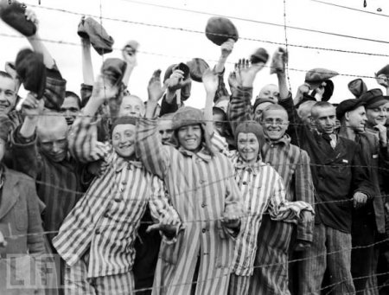
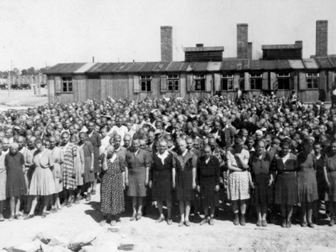
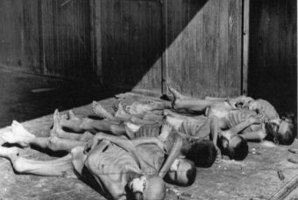
Швейцарський публіцист Юрген Граф взагалі заперечує існування газових камер, стверджуючи, що крематорії були розраховані на одночасне спалювання 2-4 людей, які помирали природною смертю та через хвороби.

